Slide 1
Опыт государственного бюджетного учреждения здравоохранения «Северодвинский родильный дом» в формировании мотивации на грудное вскармливание у женщин
Главная медицинская сестра ГБУЗ АО «Северодвинский родильный дом» Маркова Е.Ю.
Медицинская сестра ПРиИТ отделения новорожденных Шигина О.В.

Slide 2
Материнское молоко – это самое совершенное питание для малыша, созданное самой природой

Slide 3
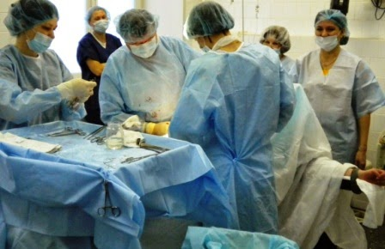
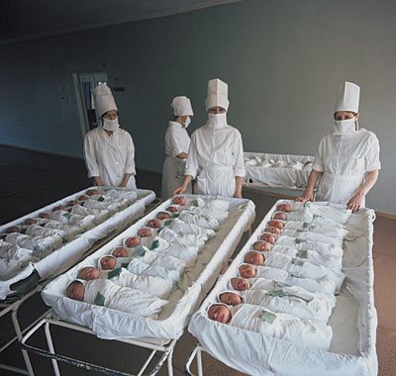
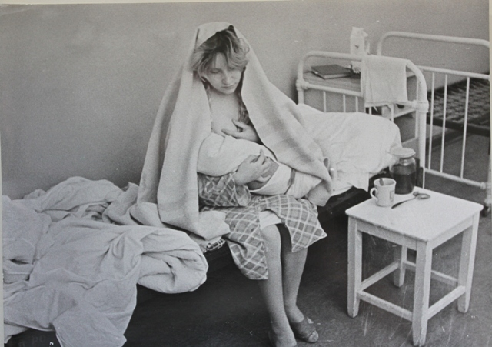
Родильный дом в городе Северодвинске работает с 1940 года и фактически является ровесником города. Сегодня государственное бюджетное учреждение здравоохранения Архангельской области «Северодвинский родильный дом» является самостоятельным многопрофильным лечебно-профилактическим медицинским учреждением со всеми вспомогательными службами, осуществляющим охрану здоровья женщин и детей, в процессе оказания доврачебной, амбулаторно-поликлинической и стационарной медицинской помощи.

Slide 4
Коллектив ГБУЗ АО «Северодвинский родильный дом» стремится возродить культуру грудного вскармливания и обязуется соблюдать все принципы успешного грудного вскармливания.
Коллектив роддома активно работает в рамках программы по пропаганде и поддержке грудного вскармливания.
Грудному вскармливанию здесь придается большое значение, ибо это один из основных факторов здоровья детей в будущем.

Slide 5
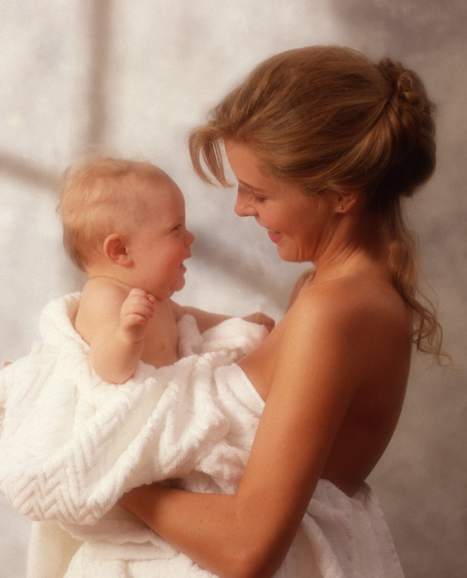
Наша цель – обеспечить малышу и его маме физическое здоровье, эмоциональный комфорт и близость

Slide 6
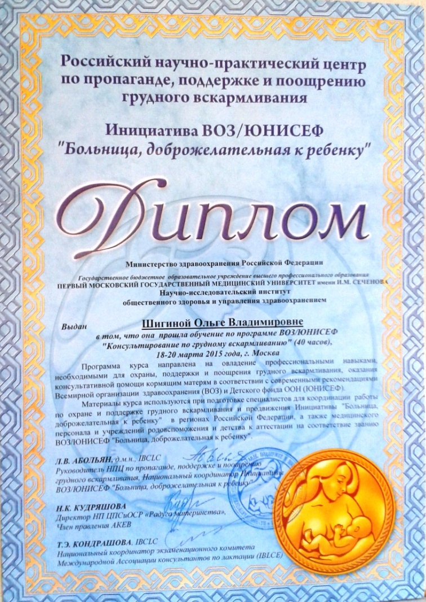
ГБУЗ Архангельской области «Северодвинский родильный дом» имеет почетное звание «Больница доброжелательного отношения к матери и ребенку», присвоенное одним из первых в области в 2001 году представительством ВОЗ/ЮНИСЕФ в Российской Федерации.

Slide 7
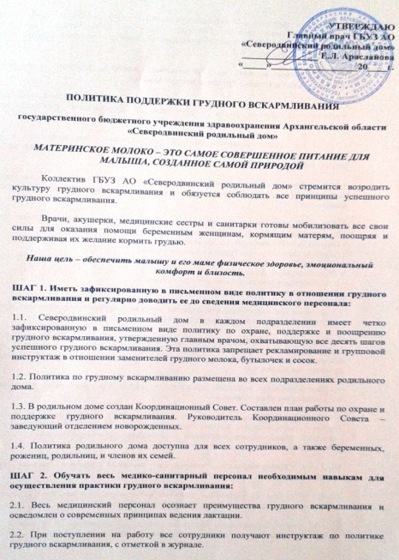
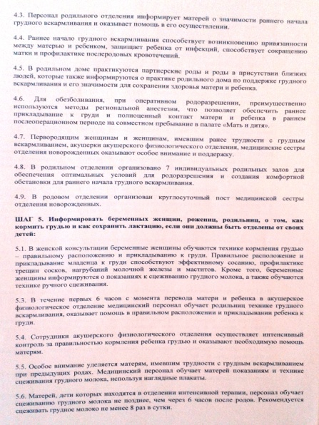
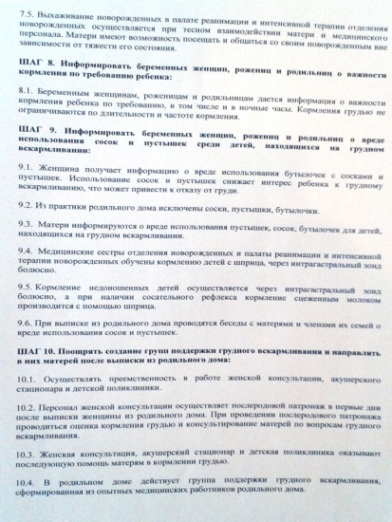
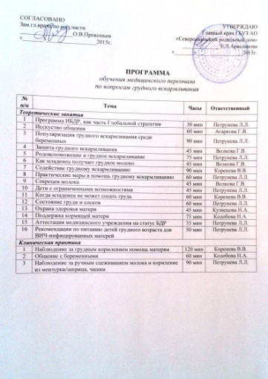
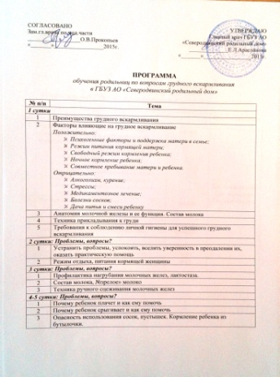
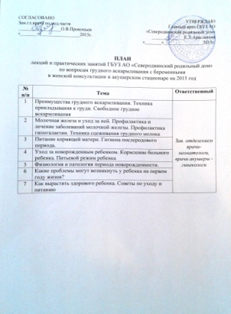
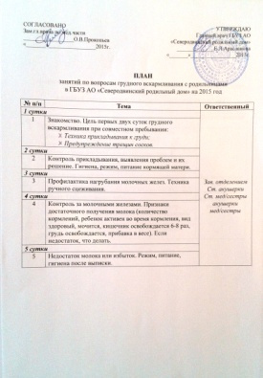
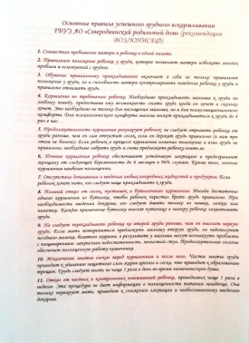
Северодвинский родильный дом имеет зафиксированную в письменном виде политику в отношении грудного вскармливания и регулярно доводить ее до сведения медицинского персонала.

Slide 8
В родильном доме обучается весь медико -санитарный персонал необходимым навыкам для осуществления практики грудного вскармливания

Slide 9
Персонал учреждения информирует всех беременных женщин, рожениц и родильниц о преимуществах и технике грудного вскармливания

Slide 10
Персонал родильного дома информирует матерей о значении раннего начала грудного вскармливания

Slide 11
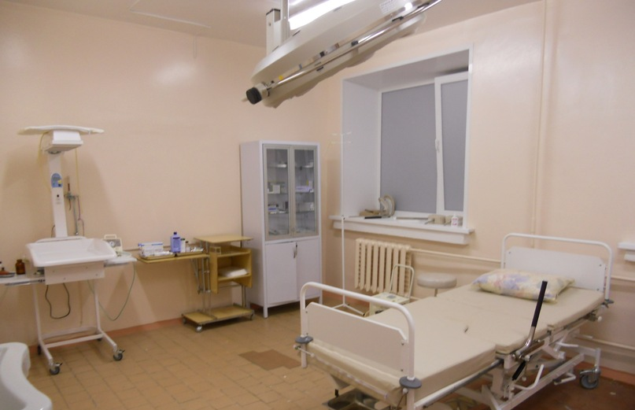
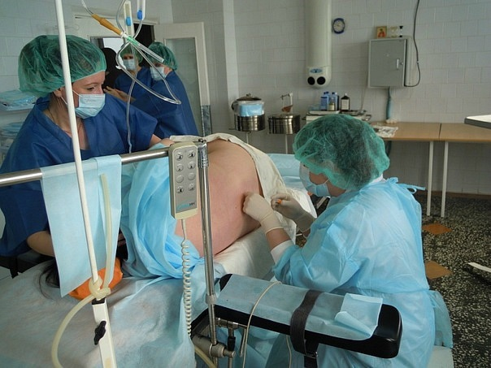
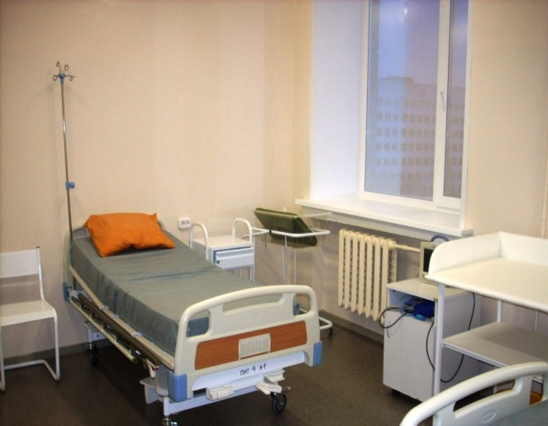
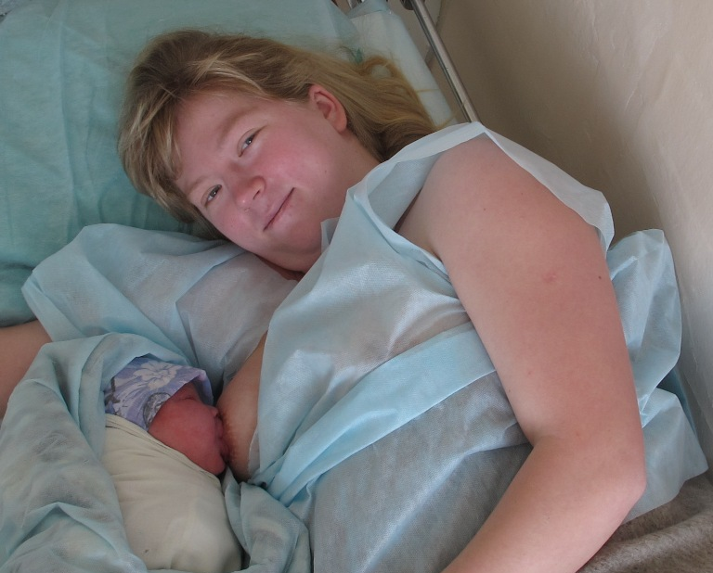
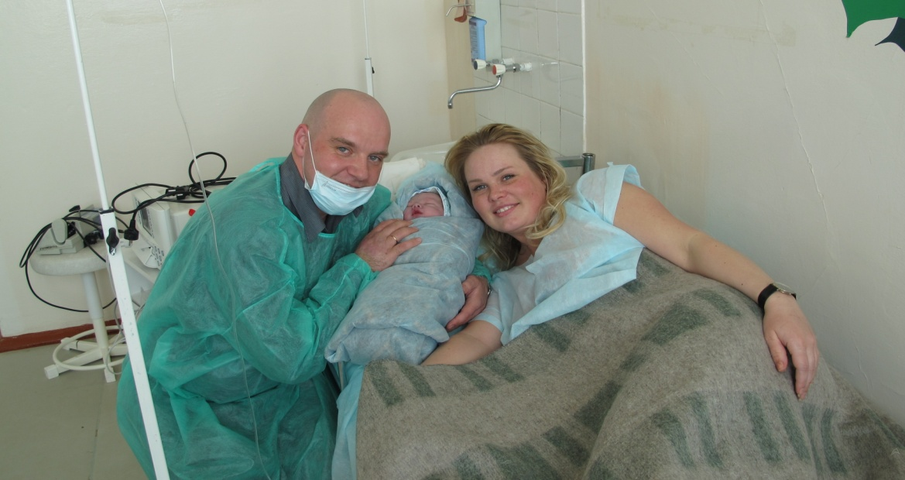
На сегодняшний день внедрены и широко применяются:

Slide 12
Информирование беременных женщин, рожениц, родильниц, о том, как кормить грудью и как сохранить лактацию,
если они должны быть отделены от своих детей.

Slide 13
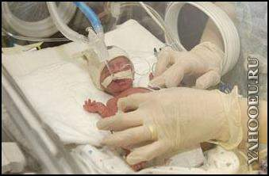
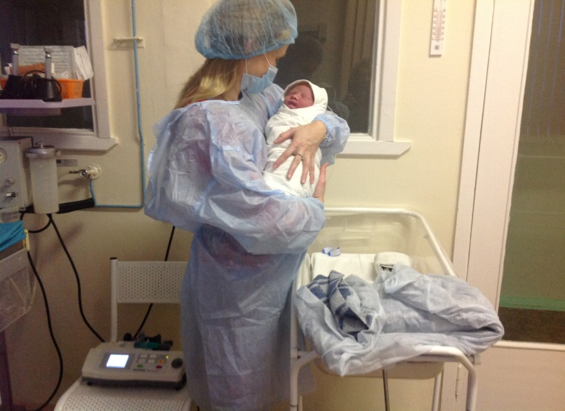
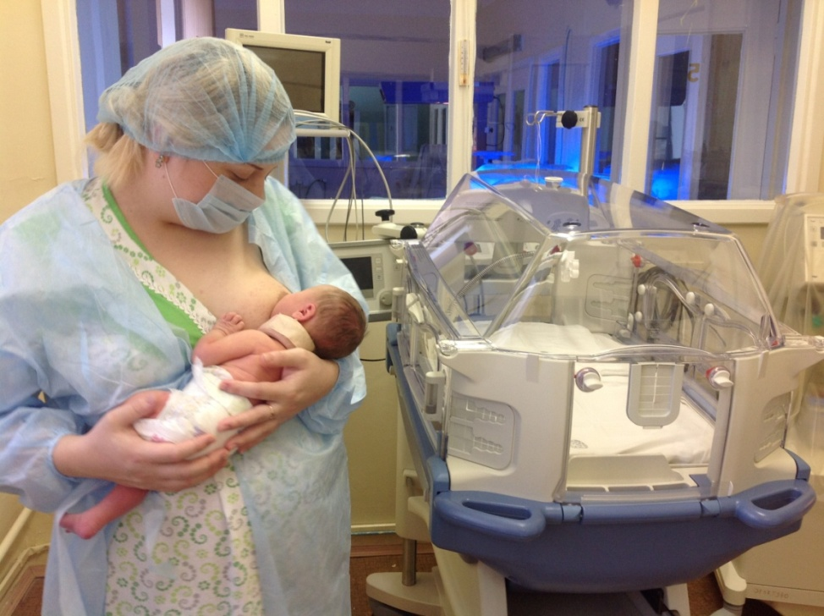
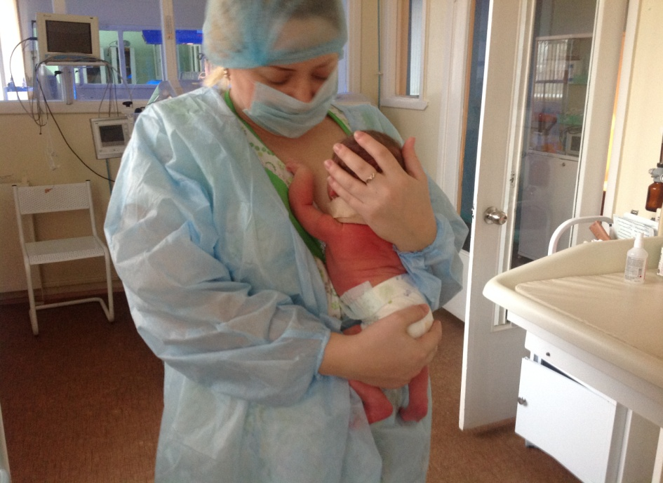
Персонал палаты реанимации и интенсивной терапии новорожденных всемерно поощряет желание матерей сохранить и поддержать лактацию

Slide 14
Информирование беременных женщин, рожениц и родильниц о важности исключительно грудного вскармливания до 6 месяцев и продолжения грудного вскармливания до 2 лет и более (при условии своевременного и адекватного введения продуктов прикорма)

Slide 15
Статистические показатели грудного вскармливания
в ГБУЗ АО «Северодвинский родильный дом»

Slide 16
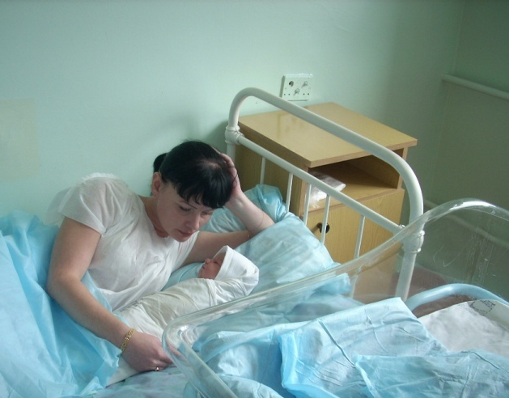
Информировать беременных женщин, рожениц и родильниц о важности совместного пребывания матери и ребенка в акушерском стационаре (в одной комнате дома)

Slide 17
Информирование беременных женщин, рожениц и родильниц
о важности кормления
по требованию ребенка

Slide 18
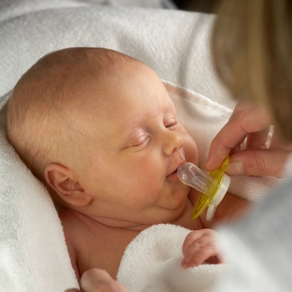
Информирование беременных женщин, рожениц и родильниц о вреде использования сосок и пустышек среди детей, находящихся на грудном вскармливании

Slide 19
Поощрять создание групп поддержки грудного вскармливания и направлять в них матерей после выписки из родильного дома

Slide 20
Давайте поощрять, стимулировать и помогать мамам как можно активнее проявлять любовь к детям, ведь это самый действенный способ правильного и гармоничного развития нового поколения.

